Slide 1

Análisis de Datos de Primera Infancia
ICBF

Slide 2



Slide 3
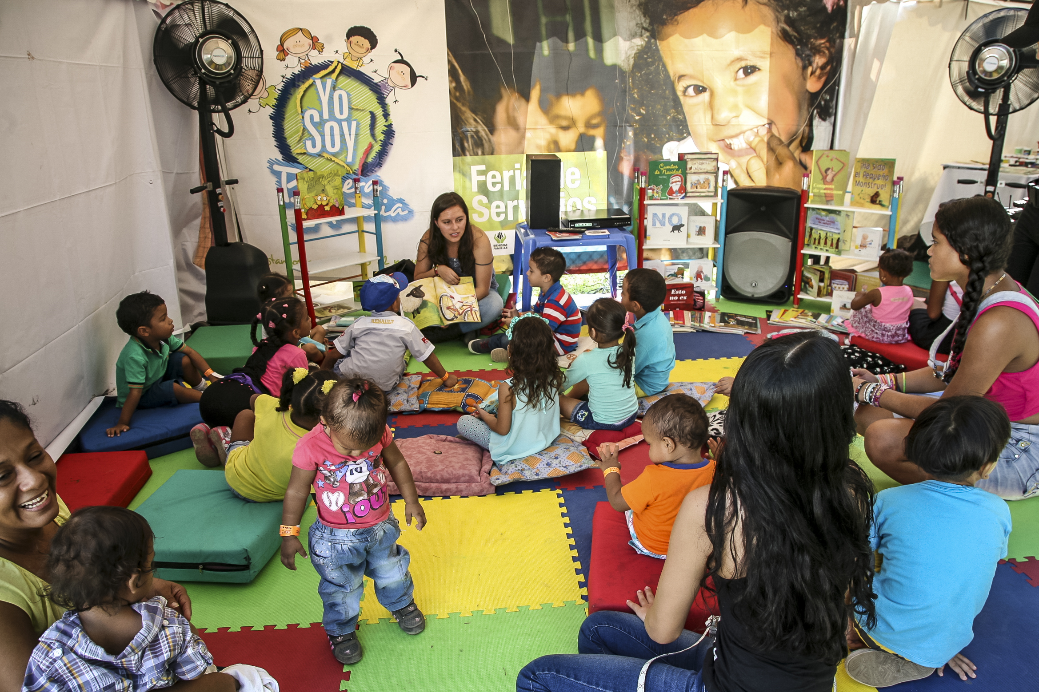
PLAN NACIONAL DE DESARROLLO 2014-2018 PRIMERA INFANCIA
2 millones de niños y niñas con educación inicial, 1.5 millones en el marco de
la atención integral
60 Mil nuevos agentes educativos cualificados para la atención integral en la primera infancia
80% De hogares comunitarios que
cumplen con los estándares de la estrategia de Cero a Siempre
100% de Beneficiarios cuyos padres o cuidadores
reciben procesos de formación
100% de Beneficiarios con las 8 atenciones en el
marco de la estrategia de atención integral
100% de UDS Dotadas con materiales culturales

Slide 4

Todo niño atendido debe tener 8 atenciones
Cuentan con esquema de vacunación completo según la edad
Cuentan con afiliación vigente a salud
Asisten a las consultas de crecimiento y desarrollo
Cuentan con registro civil de nacimiento
Cuentan con valoración y seguimiento nutricional
Ruta Integral de atención
Análisis de Datos
Su Familia participa en procesos de formación
Tienen acceso a colecciones de libros o contenidos culturales especializados
Asisten a modalides de educación inicial, cuyo talento humano está certiicado en procesos de cualificaciòn

Slide 5


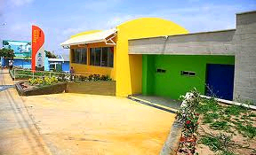

MÓDULOS DEL SISTEMA - BENEFICIARIOS
Entidades administradores de servicio
Operador
Contratos
Unidades de servicio
Lugar donde se atienden los niños
Talento humano
Personal Cualificado en primera infancia

Slide 6

MÓDULOS DEL SISTEMA - BENEFICIARIOS
Identificación
Salud y Nutrición
Familia
Acudiente o Responsable
Padre/Madre
Acceso a Materiales Culturales
Formación a Padres y/o Cuidadores
Formación a Agentes Educativos

Slide 7
Preguntas que quisiéramos responder
Como podemos mejorar la calidad de vida de nuestros beneficiarios?
Como podemos disminuir la muerte por desnutrición en el país?
Como podemos invertir mejor los recursos en la primera Infancia?

Slide 8
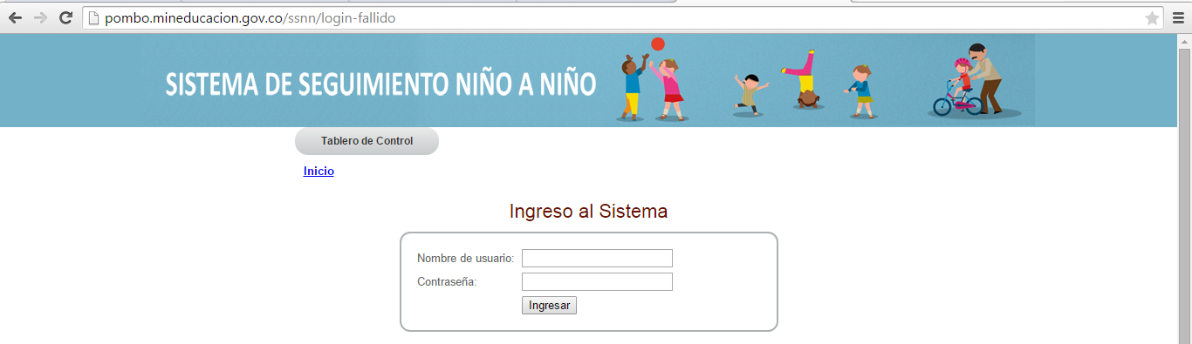



CUÉNTAME COMO INSUMO PRINCIPAL
Indicadores de la
Política Publica de PI
Formación del TH
Fallecidos
Beneficiarios Reales
ESQUEMA DE SUPERVISIÓN
Dotación de HCB 42.000 HCB
CONTROL DE LOS RECURSOS DEL PAIS

